Slide 1
02
「云应用」平台建设
背景介绍
应用部署安装
应用运维
成果
Notes:
第二部分是 云应用平台 建设

Slide 2
2.1
云应用
什么是 云应用 ？为什么要做 ？

Slide 3
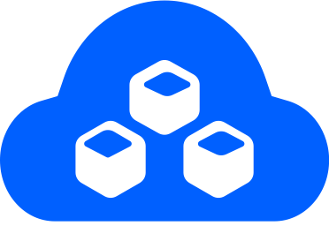
2.1
云应用 - 背景
Mock
应用上云 是企业降本增效的大趋势
而云上应用软件的部署和管理却充满挑战
Notes:
目前企业应用云化在世界范围内成为趋势 很多企业用户都在进行上云的转型
在云原生的趋势下，如何在云上部署/管理/运维业务软件与环境 是服务商和企业用户共同面临的挑战

Slide 4
2.1
云应用 - 背景
应用架构评估
私有化部署的应用交付有那些痛点？
云产品采买
交付部署流程的繁琐复杂
非标准交付带来的高额成本
数据安全的严格要求
服务商代运维操作难以管控审计
多应用资源管理的困难
云上架构搭建
应用部署上云
应用环境测试
应用交付
后期运维管理
私有化应用交付服务流程
Notes:
现有服务商给客户 交付 [私有化部署应用] 时存在着很多痛点，首先基本都需要通过线下 1v1 进行
那么，每次将应用所需要的众多云产品进行散点式的创建/配置/管理本身就是个相当复杂的流程
交付非标准化也产生了高成本的人力消耗
同时，数据安全、服务商的代运维操作这些都无法得到统一的管控
此外，没办法按照[应用]来管理众多云资源也是后期运维时的一大痛点
这些痛点存在于服务商给客户交付应用软件时的各个环节，我们也接到业务的此类需求
如果能从工具层面围绕整体流程建立更便捷 更稳定 更安全的服务与信任关系，便能解决这些痛点

Slide 5





2.1
云应用 - 介绍
服务商
标准化集成
应用包
一键安装
便捷管理
用户
云应用
提供「软件」和「云资源」采买、部署、管理的一站式解决方案
Notes:
云应用便是针对这些痛点推出的，定位为「软件」和「云资源」采买、部署、管理的一站式解决方案
服务商将腾讯云的资源与自己的应用软件 标准化集成 为应用包，上架至云应用平台
用户可在平台一键安装，并可以在平台便捷的管理软件及资源

Slide 6
2.1
云应用 - 价值
客户 A
客户 B
客户 C
服务商
线下交付繁琐流程难复用
人力、时间成本极高
后期客户问题难以维护管理
客户 D
客户 E
服务商交付方式
客户 A
客户 B
客户 C
服务商
标准化集成
应用包
云应用
客户 D
客户 E
Notes:
通过云应用，服务商不需要再对每个客户都线下进行 1v1 的沟通/部署/测试/交付，大幅节省人力时间成本
同时通过应用的代运维管理，可以降低后期客户应用运维难度

Slide 7
2.1
云应用 - 价值
线下交流
提供子账号
部署
调试
服务商
客户
交付使用
线下的繁琐流程
等待时间较长，可能周级
提供企业账号的安全风险
客户采购方式
云应用
客户
Notes:
对客户来说，采购流程也不需要进行复杂的线下沟通与等待，同时也无需把自身账号提供给服务商操作，降低安全风险
整个交付流程在分钟级就可完成

Slide 8
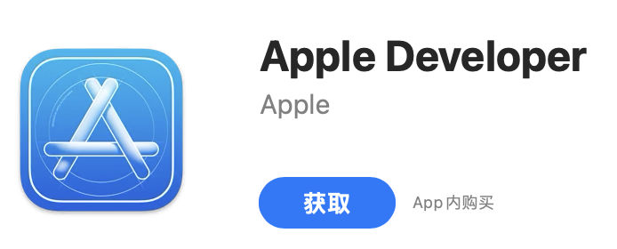



2.1
云应用 - 体验
部署复杂的
云上企业软件
就像 ..
卸载
点击安装
执行安装
可用
一键卸载
包括云资源及软件
包括云资源及软件
Notes:
在使用体验上，部署一款复杂的云上企业软件，就像我们常用的应用商店
点击安装 等待 然后就可以使用，无需关注安装流程
同样卸载软件，也是一键完成

Slide 9
2.2
云应用
应用 部署安装
Notes:
整个平台建设中最重要的问题就是要解决 应用 该如何部署安装
2:40

Slide 10

2.2
云应用 - 部署安装
服务商
标准化集成
应用包
一键安装
用户
云应用
开发者如何定义一个应用？
云应用如何编排执行安装？
Notes:
我们把这个流程拆分成两方面看
首先我们要定义一套标准，来指导开发者需要定义哪些配置来实现应用的自动部署
然后云应用按照这些配置 进行编排执行 完成安装

Slide 11
2.2
云应用 - 分层
应用软件分层
应用服务 | 容器镜像
配置镜像地址
K8s 配置 | ?
？
？
IaaS / PaaS | ?
如何编排执行？
如何定义？
Notes:
云应用当前支持的是 [使用容器镜像] 运行的应用
把这类应用软件的部署流程分层来看
首先我们需要创建应用依赖的 IaaS / PaaS 资源
然后配置容器集群，之后就能跑起应用服务
所以，我们需要解决 IaaS / PaaS 资源和 K8s 的配置如何定义
以及如何[按这些配置]编排创建

Slide 12
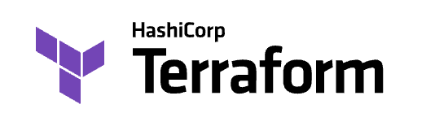

2.2
云应用
开发者如何定义？
IaaS / PaaS
K8s 配置
业界通用的云资源管理工具
提供 模板语言 定义云资源，支持传入变量
通用 K8s 包管理器，腾讯云 TKE 原生支持
使用 模板语言 定义 K8s 配置文件，支持传入变量
Notes:
我们先来看定义的方案选择
在 IaaS / PaaS 层，
我们选择了业界共同认可的 Terraform
它提供了一套 模板语言来 定义 云资源、资源间的依赖关系等等。
--
K8s 配置上，也选用了业界通用的包管理器 Helm，腾讯云 TKE 也原生支持了使用 Helm Chart 初始化 容器集群
它同样提供了一套模板语言来定义 K8s 配置
同时，这两种模板语言都支持使用变量，可以在执行时传入变量动态设置配置

Slide 13
2.2
云应用
应用软件分层
应用服务 | 容器镜像
配置镜像地址
K8s 配置 | Helm Chart
？
？
IaaS / PaaS | Terraform
如何编排执行？
Notes:
现在我们各层的配置定义方式有了，接下来就是如何执行安装

Slide 14
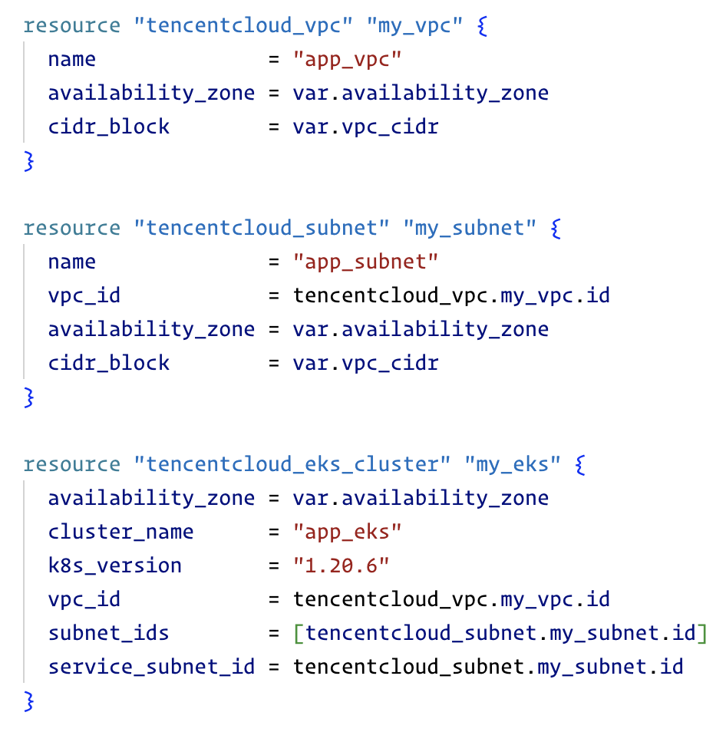

2.2
云应用
如何创建 IaaS / PaaS 资源？
自行实现 编排引擎，解析模板完成资源创建
Terraform 官方编排工具无法实现资源包组合售卖/折扣等能力
对每种 resource 使用 云 API 实现对应创建、销毁、查询等方法
Terraform 定义示例
Notes:
在云资源层，我们自行实现了编排引擎来解析模板进行资源创建
右图是使用 Terraform 模板定义的云资源
---
对模板中定义的每种 resource，编排引擎使用云 API 实现对应的创建、销毁、查询等一组方法
---
这里我们没有使用 TF 官方的工具
主要原因是我们想要支持资源包组合售卖/折扣等能力，比如一个应用依赖的全部云资源组合优惠打包下单，这个官方工具做不到

Slide 15
2.2
云应用
依赖输入变量
VPC
XXX
依赖其他资源属性值
产生层级关系
Subnet
EKS
SQL
按 resource 层级顺序调用 云 API 执行创建配置
Notes:
我们可以看到配置中，一个资源的创建参数是可以依赖其他资源的属性值的，比如 （子网 x VPC） 这就形成了层级关系
一个合法的架构下，所有云资源的依赖关系应该形成一张有向无环图，我们只需要按照层级顺序，对每种资源调用云 API 执行创建，便可以完成整个架构的搭建

Slide 16

2.2
云应用
应用软件分层
应用服务 | 容器镜像
配置镜像地址
K8s 配置 | Helm Chart
？
编排引擎
IaaS / PaaS | Terraform
如何编排执行？
Notes:
在云资源创建完成后，要怎么来用 Helm Chart 包初始化容器集群的配置

Slide 17
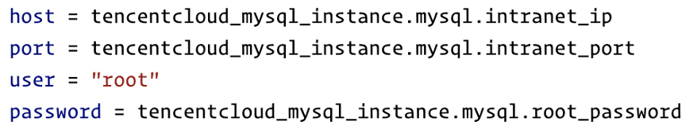
2.2
云应用
直接配置？
K8s 配置 | Helm
VPC
XXX
信息传递？
IaaS / PaaS | Terraform
Subnet
EKS
SQL
比如需要把 DB 创建后的登录信息传入 K8s 配置
调用 TKE 云 API，使用 Helm 包配置集群
开发者无法定义 K8s 配置中依赖的 IaaS / PaaS 资源信息
Notes:
最简单的想法就是直接调用 云API 开搞，但是这样会有一个问题，
开发者没办法定义哪些云资源的信息需要传入 K8s 配置中，
比如创建了 mysql 后，我们在 Terraform 模板中可以拿到登录信息，同时需要把这些信息通过 Helm Chart 传入 K8s 配置中
那应该怎么办

Slide 18
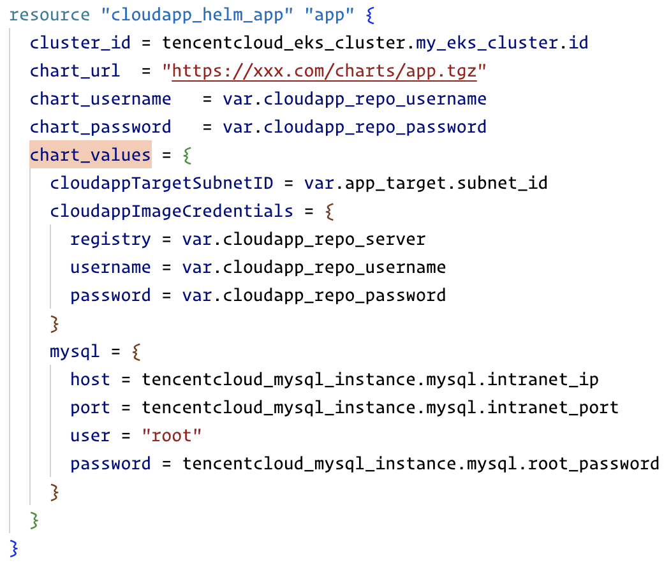
2.2
云应用
VPC
XXX
Subnet
EKS
SQL
Helm
把 Helm 也作为一种虚拟资源定义为 resource
将依赖的其他资源信息值传入配置参数中
在相应层级自动调用 云 API 执行配置
Notes:
因为 TKE 安装 Helm Chart 包同样是调用云 API 来执行，所以可以把 Helm 设计为一个虚拟的云资源，同样使用 resource 定义在 Terraform 模板中
这样就可以把其他资源的依赖信息作为创建参数填进来，
同样编排引擎会分析出它的层级，在对应资源都创建完成后，传入依赖值开始执行 Helm Chart 包安装

Slide 19
2.2
云应用
应用软件分层
应用读取使用
应用服务 | 容器镜像
配置镜像地址
写入 Pod ENV
K8s 配置 | Helm Chart
resource
传入 Helm Values
编排引擎
IaaS / PaaS | Terraform
Notes:
这样，我们整个部署安装流程都可以使用编排引擎驱动起来
同时，资源创建过程中，每一步的信息也都可以一层层向上传递

Slide 20
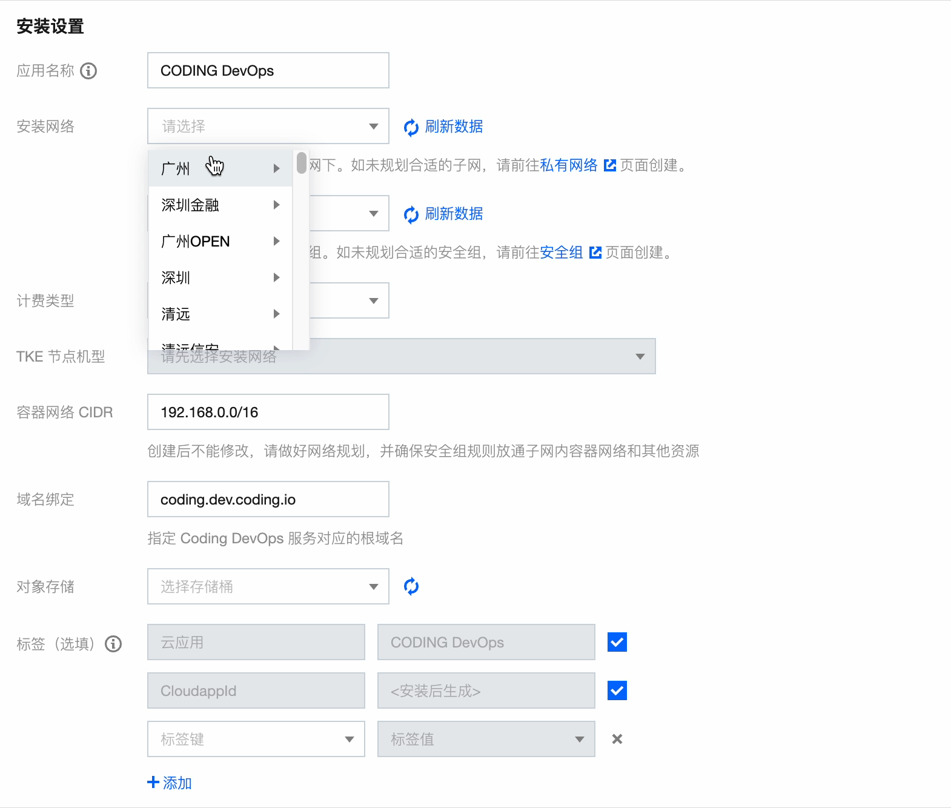
2.2
云应用
用户自定义安装配置？
需要在企业管理员已经规划好的 VPC / 子网下安装应用
需要选择适合的资源配置或容量
需要选择已有的云资源
需要写入一些信息到应用中
…
Notes:
解决了部署安装后，在试用体验中，我们发现在应用安装前，用户还可能需要自定义一些安装配置
比如
企业的管理员已经规划好了 VPC / 子网，我们需要在指定的 VPC 下安装应用，而不能新建一个 VPC
需要选择适合的资源配置或容量
等等
所以我们还需要支持让开发者来定义一些可变的配置项
并且在开始安装前让用户选择/填写这些信息

Slide 21
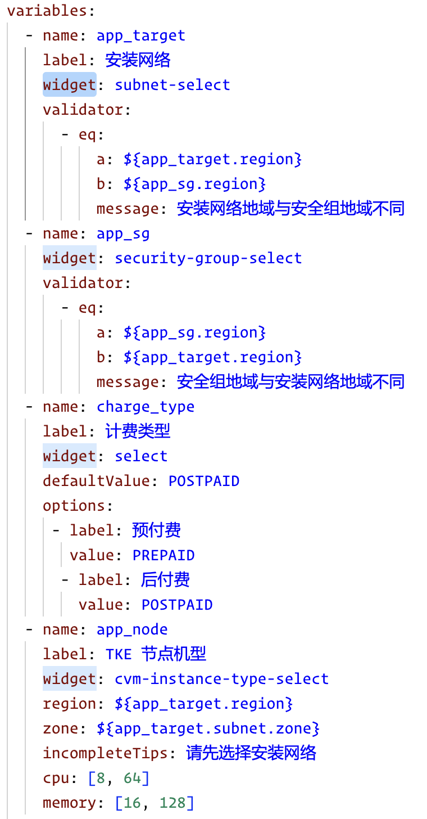

2.2
云应用
云应用安装表单引擎
Terraform 变量
YAML / JSON
声明式
数据绑定
校验器
条件可见
表单项联动
纯配置化
编程语言无关
Notes:
为此，我们设计了一套纯配置化表单引擎，只需要简单声明配置来定义表单，
即可实现表单变量和 Terraform 变量的双向绑定
同时也可以支持校验器、表单项联动等复杂的表单能力

Slide 22
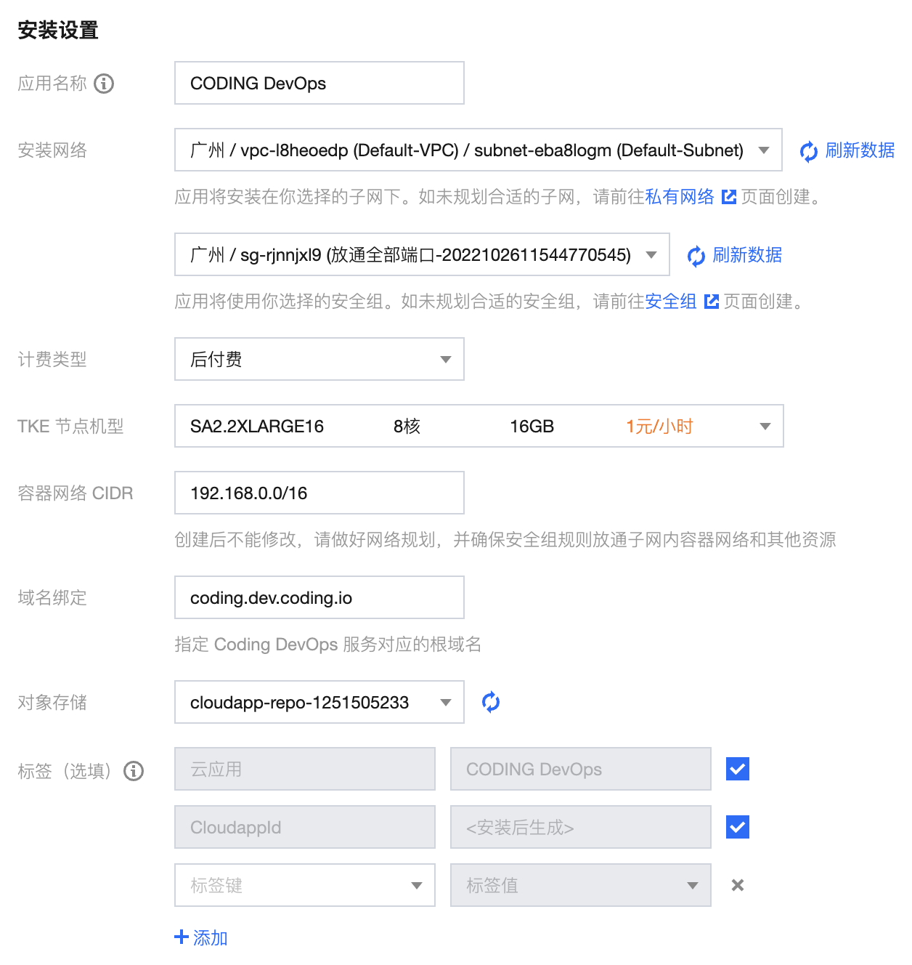
2.2
云应用
云应用安装表单组件库
常规表单组件
地域选择器
资源标签选择
VPC 选择器
子网选择器
COS 桶选择器
Private DNS 选择器
CVM 机型选择器
…
Notes:
在前端页面渲染表单时，为了支持用户选择已有的 VPC/子网等等资源，
除了标准的表单组件外，云应用还为 [每类资源] 定制了 [用户已有实例] 的选择器
这个表单组件库也在随着 [云应用支持] 的 [云资源种类数] 不断扩充

Slide 23
2.2
云应用
应用软件分层 - 数据传递方式
应用读取使用
应用服务 | 容器镜像
写入 Pod ENV
K8s 配置 | Helm
传入 Helm Values
IaaS / PaaS | Terraform
传入 Terraform 变量
自定义安装配置 | 表单引擎
用户输入
Notes:
在搭配上表单配置后，应用安装流程所需的数据，就可以从用户输入开始，流向安装的每个步骤中

Slide 24

2.2
云应用
服务商
标准化集成
应用包
一键安装
用户
云应用
Notes:
到此我们解决了应用如何部署安装
6：45

Slide 25
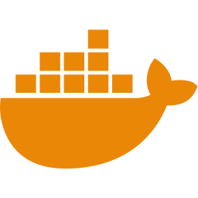



2.2
云应用
开发者视角
应用源项目
云应用仓库服务
云应用
商店
仓库
应用包
应用配置
+
TF 配置
容器镜像
云应用
控制台
Helm Chart
云应用
CLI
镜像 / Helm 包
仓库地址写入
版本管理
测试体验
提交审核
+
Terraform
原始配置
配置检查
应用配置
补充配置
Notes:
最终，对于开发者来说，只需要在原有项目中加入 Terraform / Helm Chart / 应用配置三类配置文件
同时使用云应用提供的命令行工具进行提交，此时应用产物会托管至云应用仓库，配置文件会打包成为一个应用包
之后开发者可在 云应用控制台 操作 进行测试体验 / 提交审核 /并上架商店

Slide 26
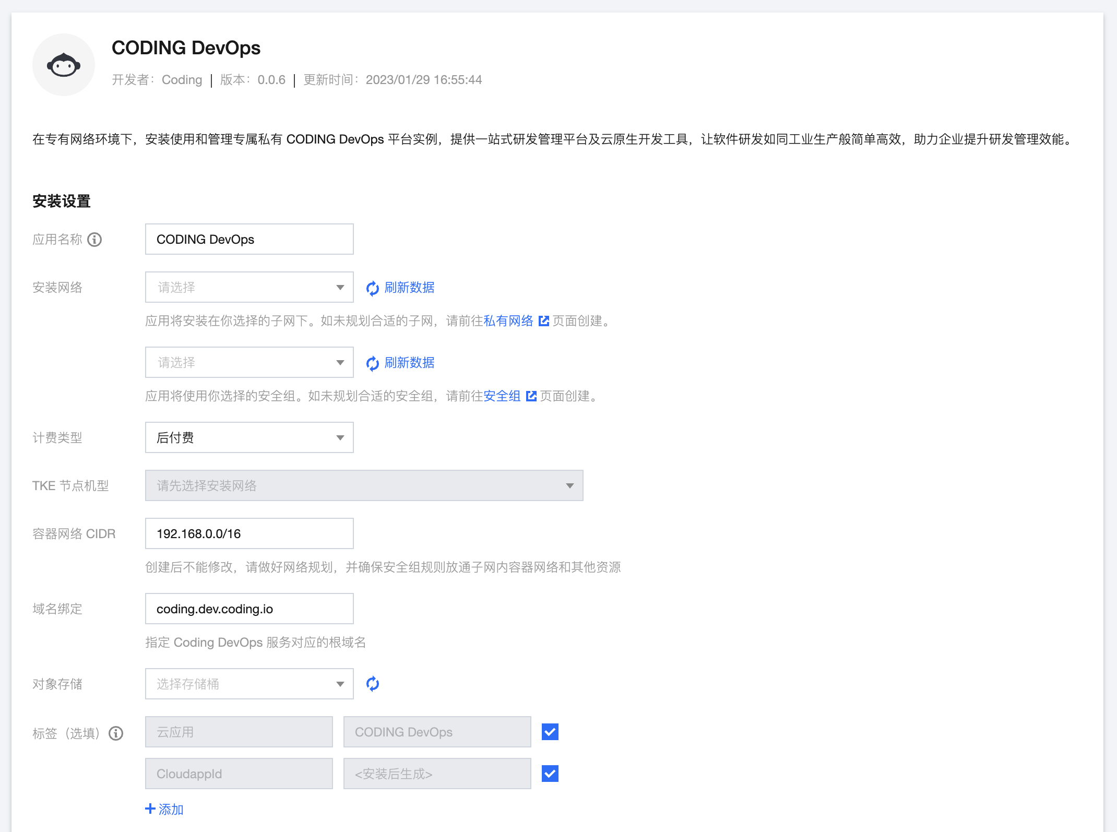
2.2
云应用
用户视角
简单安装设置
Notes:
而在用户视角，安装一个应用只需要填写必要配置

Slide 27
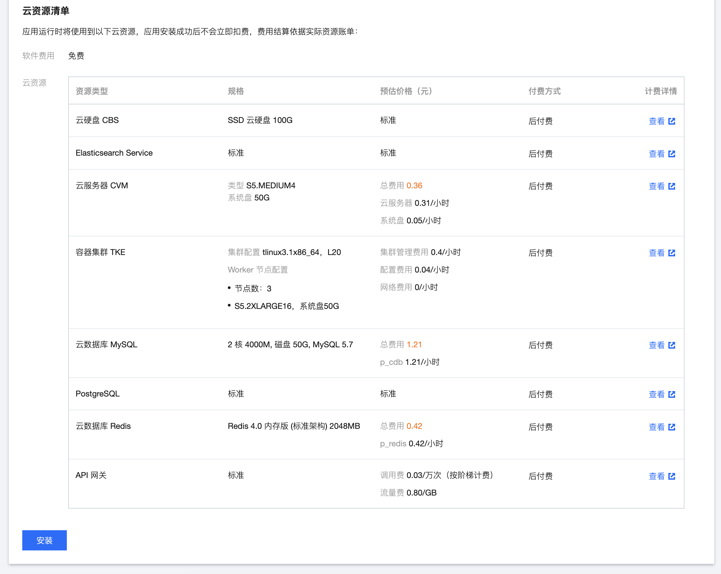
2.2
云应用
用户视角
资源清单
Notes:
然后云应用服务会根据这些配置，展示资源清单及价格，最后点击安装，等待即可使用

Slide 28
2.3
云应用
应用 运维
Notes:
云应用第三个部分 应用运维
8:10

Slide 29
2.3
云应用
应用运维方案
应用封装运维配置页面
用户自行配置
不直接操作底层云资源
低风险的进行一些运维操作
应用封装运维相关 API
授权服务商代运维
Notes:
我们设计了一些方案来解决应用交付后 运维中 的一些困难
首先，我们建议应用将自身的一些运维操作封装为 API，比如整提缩容、变配操作等，
然后提供一个应用的运维页面，这样用户可以在不直接操作底层云资源的情况下，低风险的自行来进行一些运维操作
同时，这些 API 可以由用户授权给服务商调用，便可以安全的让服务商执行远程代运维，来解决一些问题，
关于完整的服务商代运维实现这里我们还在规划中。

Slide 30
2.3
云应用
除常规的应用独立运行模式外提供集成模式
独立应用
应用页面
应用后台服务
应用账号
用户 VPC
集成
应用前端页面
集成模式
应用提供运维页面场景（供有权限的运维人员调整应用云资源配置）
自身没有账号鉴权体系的应用（可使用腾讯云 CAM 子账号管理）
腾讯云控制台
API
应用后台服务
腾讯云账号
支持 CAM
权限体系
腾讯云 VPC
用户 VPC
Notes:
在这套方案下，云应用除了提供常规的 [应用直接独立运行] 的模式外，还支持了集成模式
应用可以把前后端分离，把应用的前端页面托管至腾讯云控制台，这样便可以通过[腾讯云账号权限体系] 来管控 [当前应用] 的 [使用权限]
这个模式非常适合于应用提供运维页面给客户使用
因为应用的所有云资源管理是在腾讯云账号体系下，所以同样应该使用这套权限体系，来管理的应用的运维操作权限
此外，如果一个应用没有自身实现账号鉴权体系，比如一些工具类的应用，也可以方便的使用集成模式接入云应用
9:30

Slide 31

2.3
云应用
运维场景的调用链路
腾讯云控制台
用户
运维页面
应用 API
应用 API
云 API
服务商
应用服务
云资源
Notes:
在集成模式下，用户进行运维操作应该是通过腾讯控制台，然后调用应用 API，此时应用的服务要去请求一些列的云 API 来完成底层云资源的变配
服务商进行代运维操作的链路也是类似的

Slide 32

2.3
云应用
抽象一下
用户使用腾讯云账号调用 API
或
授权开发商腾讯云账号调用 API
应用 API
云 API
腾讯云账号
应用服务
云资源
Notes:
我们来抽象一下，整条链路其实就是通过 腾讯云账号 来进行请求
那这条链路有什么问题？
10:15

Slide 33

2.3
云应用
应用怎么调用云 API ？
应用 API
云 API
腾讯云账号
应用服务
云资源
应用如何获取用户密钥调用云 API ？
Notes:
我们先看链路后半段，应用要怎么调用云 API
其实也就是运行在用户 VPC 中的应用，怎么获取到用户的密钥来调用云 API
我们肯定不能让用户把密钥直接交给第三方的应用

Slide 34
2.3
云应用
应用内部调用云 API 方案
方案 | 接口代理（重网关） | 密钥分发（轻网关） | 服务角色（无网关）
描述 | 应用后端统一从公网通过云应用的网关代理调用云 API | 应用后端通过云应用公网接口申请云 API 临时密钥调用云 API | 应用启动时，预埋应用的服务角色信息到进程环境变量中，应用扮演角色获取临时密钥调用云 API
运行成本 | 高 | 一般 | 低
安全风险 | 中 | 高 | 低
调用复杂度 | 简单 | 复杂 | 复杂
权限专业性 | 非专业 | 非专业 | 专业（全交由 CAM）
稳定性压力 | 高（数据流量大） | 一般 | 低（压力在云 API）
实现难度 | 低 | 低 | 高
详见附录
Notes:
为了解决这个问题，我们出了几种方案并进行了对比
因为涉及到密钥获取，我们主要考虑了安全风险及权限校验的专业性，选择了实现最复杂的方案，但也是安全风险最低稳定性最高的
它依赖了 TKE 的支持/CVM 元数据服务/以及 CAM 的角色能力

Slide 35
2.3
云应用
应用内部获取云 API 密钥方案
声明要调用的
云 API 列表
创建 CAM 策略
角色名传入 Terraform
metadata 服务
获取角色临时密钥
创建 CAM 角色
k8s 配置中声明角色名
角色名
换取密钥
读取角色名
应用服务
绑定策略/角色
Pod Env 中写入角色名
应用包配置
应用安装前
应用安装时
应用
Notes:
整体调用流程如图，时间关系先不展开

Slide 36

2.3
云应用
应用 API 怎么调用？
应用 API
云 API
腾讯云账号
应用服务
云资源
Notes:
那前面的链路又要如何调用呢

Slide 37
2.3
云应用
应用 API 调用方案
应用 API
腾讯云控制台
应用后台服务
腾讯云账号
？
腾讯云 VPC
用户 VPC
1. 应用 API 请求需要走公网
Notes:
先从最简单的调用关系来看
首先用户使用的是腾讯云账号，访问的腾讯云控制台 Web 服务
那想要请求到 [用户VPC] 的 API，只能通过公网，所以应用要在 [用户VPC] 提供一个公网网关

Slide 38
2.3
云应用
应用 API 调用方案
应用 API
标准云产品
腾讯云控制台
API 网关
腾讯云账号
？
腾讯云 VPC
应用后台服务
用户 VPC
2. 平台侧需要知道应用公网网关地址
Notes:
这里刚好有一个腾讯云标准的云产品 API 网关可以实现这个能力
但是想要调用到 API 网关的公网服务，我们还需要知道它的地址

Slide 39
2.3
云应用
应用 API 调用方案
腾讯云控制台
云应用网关
应用 API
API 网关
腾讯云账号
应用信息库
(网关地址)
应用后台服务
腾讯云 VPC
用户 VPC
3. 云应用网关需要鉴权（确认用户有权发起调用）
Notes:
所以我们还需要搭建一个云应用网关，它记录各个应用的 API 网关地址，在请求时查到对应地址并转发请求
同时 这个云应用网关需要限制只有拥有应用使用权限的人才能发起调用

Slide 40
2.3
云应用
应用 API 调用方案
腾讯云账号
CAPI
内部调用
应用 API
腾讯云控制台
云 API 网关
云应用网关
API 网关
CAM 鉴权
应用信息库
(网关地址)
应用后台服务
腾讯云 VPC
用户 VPC
4. API 网关公网服务也需要鉴权
（确认调用来自云应用网关）
Notes:
我们可以使用云 API 和 CAM 来确认用户身份，将用户身份信息由内网传递至云应用网关，
在对比信息库中的应用创建人信息后，便完成了应用使用权的校验
最后，应用的 API 网关这个公网服务也是需要鉴权的，它需要限制调用一定是来自云应用网关

Slide 41
2.3
云应用
应用 API 调用方案
腾讯云账号
应用 API
请求
签名
验证签名
CAPI
云 API 网关
内部调用
云应用网关
API 网关
腾讯云控制台
CAM 鉴权
应用信息库
( 地址 / 密钥 )
应用后台服务
腾讯云 VPC
用户 VPC
API 网关怎么创建在用户 VPC ？
地址和密钥怎么注册给云应用网关？
Notes:
API 网关产品本身也提供了这个能力，我们在 API 网关生成密钥，也存入应用信息库，请求时拿到密钥进行签名，API 网关便可以验证身份
到此，整个调用链路就打通了，但是还有两个链路外的问题
API 网关怎么创建在用户 VPC ？
地址和密钥怎么注册给云应用网关？

Slide 42
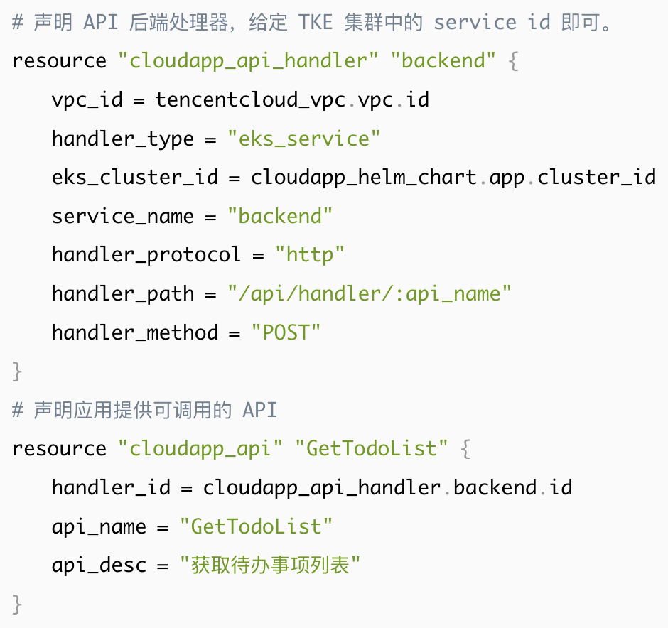
2.3
云应用
API 网关
标准云产品，可加入 Terraform 定义
编排引擎服务在应用创建完成后，获取 API 网关的公网地址及安全密钥注册写入云应用网关
Notes:
因为 API 网关是腾讯云的标准云产品，所以我们同样在应用的 Terraform 配置中定义对应资源即可自动创建
在编排引擎服务完成安装后，可以获取到网关地址和密钥，注册写入云应用网关服务

Slide 43
2.4
云应用
云应用 成果

Slide 44
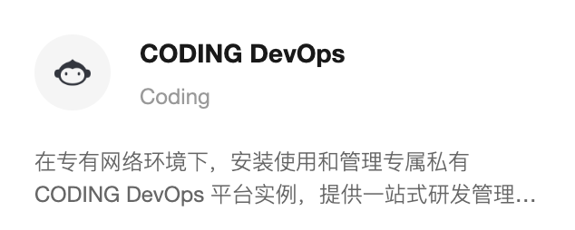
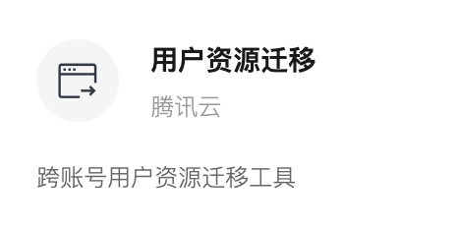
2.4
云应用 - 成果
当前已接入云应用平台的产品
线下人工交付 | 云应用交付
天/周级 | 分钟级
内部灰度测试中 ..
数款公司内产品正在调研接入
Notes:
当前 云应用正在内网灰度测试，已经有 Coding 和用户资源迁移服务两款应用上线，并且有数款公司内的产品正在接入中
通过云应用 Coding 的交付时间从人工线下的 天级别 进化到了 分钟级
13:00

Slide 45
00
附录

Slide 46
0
「云应用」
接口代理（重网关） | 接口代理（重网关）
描述 | 应用后端统一从公网通过云应用的网关代理调用云 API
运行成本 | 高
安全风险 | 中
调用复杂度 | 简单
权限专业性 | 非专业
稳定性压力 | 高（数据流量大）
实现难度 | 低
应用后台
可调用 CAPI 检查
应用凭据校验
云应用网关
查找应用创建者 uin
云 API
uin 换取临时密钥
* 安全风险
发起云 API 调用
Notes:
首先是最容易想到的接口代理方案：
我们给每个应用安装时下发一个身份凭据，
应用持凭据通过公网调用云应用的一个公网服务，
服务验证凭据后查回安装者 UIN
使用账号内部接口用 UIN 申请一个临时密钥发起 CAPI 调用并返回结果
这个方案下所有请求数据流量都压在我们网关服务上，稳定性和运营成本会有很大问题
同时服务在经过我们自己实现的鉴权后换取了用户密钥，可能存在安全风险

Slide 47
0
「云应用」
密钥分发（轻网关） | 密钥分发（轻网关）
描述 | 应用后端通过云应用公网接口申请云 API 临时密钥调用云 API
运行成本 | 一般
安全风险 | 高
调用复杂度 | 复杂
权限专业性 | 非专业
稳定性压力 | 一般
实现难度 | 低
云应用密钥接口
可调用 CAPI 检查
1
应用凭据校验
应用后台
查找应用创建者 uin
2
云 API
uin 换取临时密钥
* 安全风险
Notes:
为了解决流量压力，我们可以不代理调用 云API 接口，只返回密钥
用户需要通过我们接口获取临时密钥后自行请求 云API
虽然服务压力减小了，但现在我们的接口变成了一个能换取到用户密钥的接口，安全风险变的更大了

Slide 48
0
「云应用」
支持配置 CAPI 调用范围
服务角色（无网关） | 密钥分发（轻网关）
描述 | 应用启动时预埋应用服务角色信息到进程环境变量中，应用扮演角色获取临时密钥调用云 API
运行成本 | 低
安全风险 | 低
调用复杂度 | 复杂
权限专业性 | 专业 (全交由 CAM)
稳定性压力 | 低（压力在云 API）
实现难度 | 高
创建 CAM 策略
metadata 服务
获取角色临时密钥
创建 CAM 角色
1
绑定策略/角色
应用后台
应用安装前
2
角色传入 Terraform
云 API
k8s 配置元数据写入角色
Pod 环境变量中写入角色
应用安装时
Notes:
因为前两个方案都不是特别理想，在进一步了解 CVM/TKE 和 CAM 的一些能力后，我们得到了最终的标准合规的方案
首先方案依赖于 CVM 在内网的 metadata 服务中提供的使用 CAM 角色换取临时密钥的能力
同时 TKE 通过在集群配置的元数据中声明角色信息后可以在背后母机获得这个能力
所以我们只需要通过 CAM 创建调用策略和角色，并按要求配置后，就可以在内网原生获得获取临时密钥的能力
并且 CAM 策略可以直接约束 CAPI 调用范围，整个过程我们不需要实现任何服务，
只需要处理 安装前 安装时 的一些环节

Slide 49
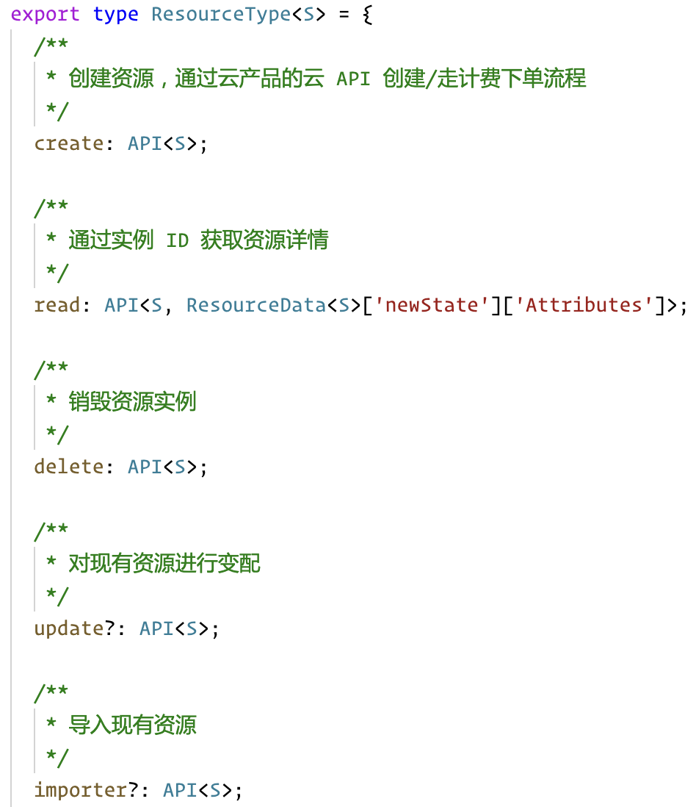
0
「云应用」
资源编排中 resource 的实现
通过 resource 来支持某种 云资源 或 资源间关联 的创建、销毁、查询的方式
实现上，每个 resource 就是
通过 云 API 完成对应资源创建、销毁、查询的一组方法
Notes:
那么整个资源编排流程是怎么实现的
首先 我们要对每种云资源按照 Terraform 的规范来实现 resource
每个 resource 实际上 就是编写一组方法，通过调用云 API 完成一个云资源创建、销毁、查询等

Slide 50
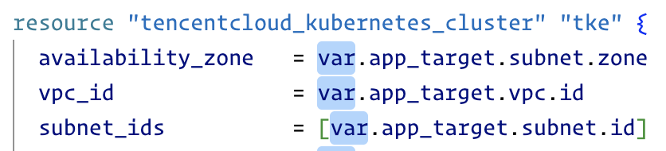
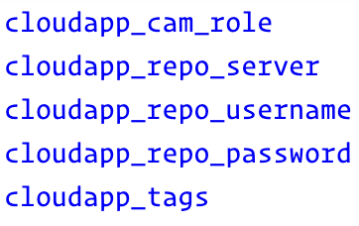
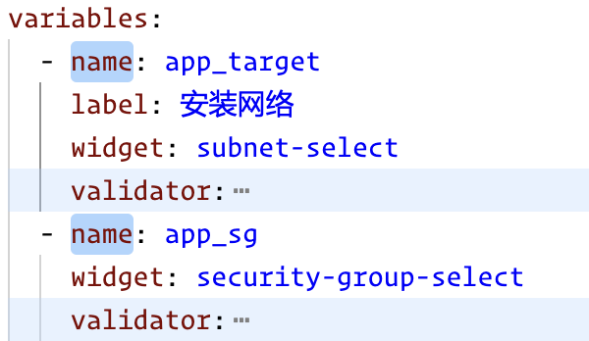
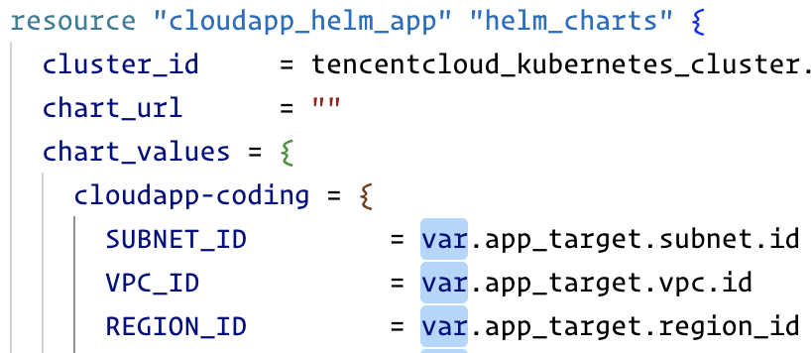
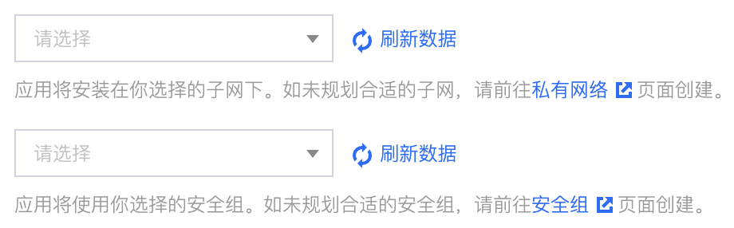
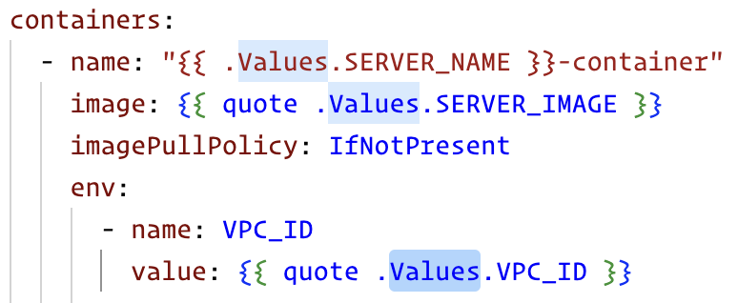

「云应用」
Terraform
0
系统内部变量
应用安装配置
定义变量
变量合入 TF
启动资源编排
渲染安装表单
安装表单
变量写入 k8s 配置
Helm Chart
变量写入 pod 环境变量
[ 应用完整安装流程，同时也是数据完整传递示例 ]
Notes:
解决了安装配置，就完成了应用的完整安装方案，同时这个方案下也打通了各个环节的数据传递
从最前置的用户输入变量算起，过程中的数据可一步步流通至应用 pod 环境中，最终可供应用服务读取

